Slide 1

Esercizio: layout con
Flex e Grid

Slide 2
Esercizio Layout con Flex e Grid
L'esercizio ha come scopo la creazione di layout monodimensionali (con Flex) e multidimensionali (con Grid). Verrà utilizzato il file «articolo.html», già reso responsive nel comportamento di alcuni elementi durante una precedente esercitazione.
Il lavoro sarà svolto in 2 parti distinte, a partire dallo stesso file iniziale, utilizzando 2 modalità differenti.
A) Layout monodimensionale con Flex: la pagina dovrà essere più fruibile schermi medi e grandi, secondo quanto richiesto dal file grafico «layout-flex.png» e «layout-flex-dettaglio.png». Più precisamente:
Logo e payoff dell’header affiancati da 500px in su
I 3 box interni all'aside saranno affiancati da 500px in su, ma saranno rimessi verticali da 800px in poi
L’aside andrà affiancata lateralmente da 800px in su
B) Layout multidimensionale con Grid: L'intero layout andrà formattato utilizzando Grid, secondo il file grafico «layout-grid.png»:
Il box di newsletter va nella colonna laterale (a differenza del layout flex).
Il box di newsletter dovrà mantenersi in primo piano durante lo scroll della pagina (v. file «layout-grid-dettaglio.png»).
Suggerimento sul codice HTML: bisogna spostare la section fuori dall'article
Notes:
Ogni organizzazione è dotata di un sistema informativo, che organizza e gestisce le informazioni necessarie per perseguire gli scopi dell'organizzazione stessa.
Il SISTEMA INFORMATIVO è costituito dall'insieme delle informazioni utilizzate, prodotte e trasformate da un'azienda durante l'esecuzione dei processi aziendali, dalle modalità in cui esse sono gestite e dalle risorse sia umane sia tecnologiche coinvolte.
L'esistenza del sistema informativo è in parte indipendente dalla sua automatizzazione.
A sostegno di questa affermazione possiamo ricordare che i sistemi informativi esistono da molto prima dell'invenzione e della diffusione dei calcolatori elettronici; per esempio, gli archivi delle banche o dei servizi anagrafici
sono istituiti da vari secoli. Per indicare la porzione automatizzata del sistema informativo viene di solito utilizzato il termine sistema informatico. La diffusione capillare dell'informatica a quasi tutte le attività umane, che ha caratterizzato gli ultimi vent'anni, fa sì che gran parte dei sistemi informativi siano anche, in buona misura, sistemi informatici.

Slide 3
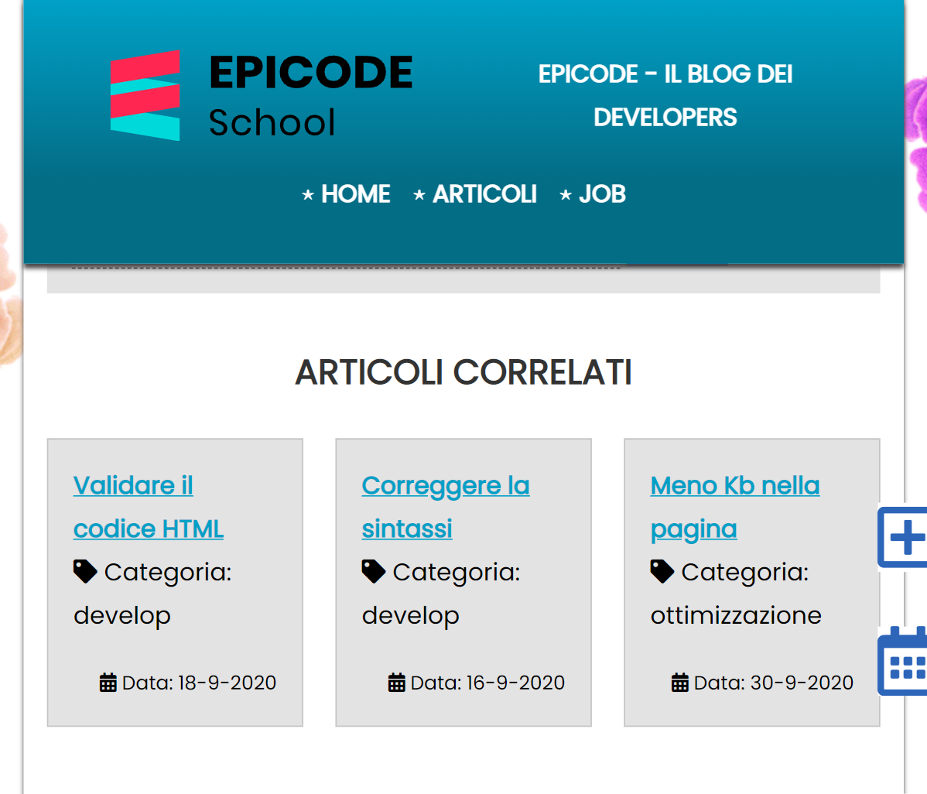
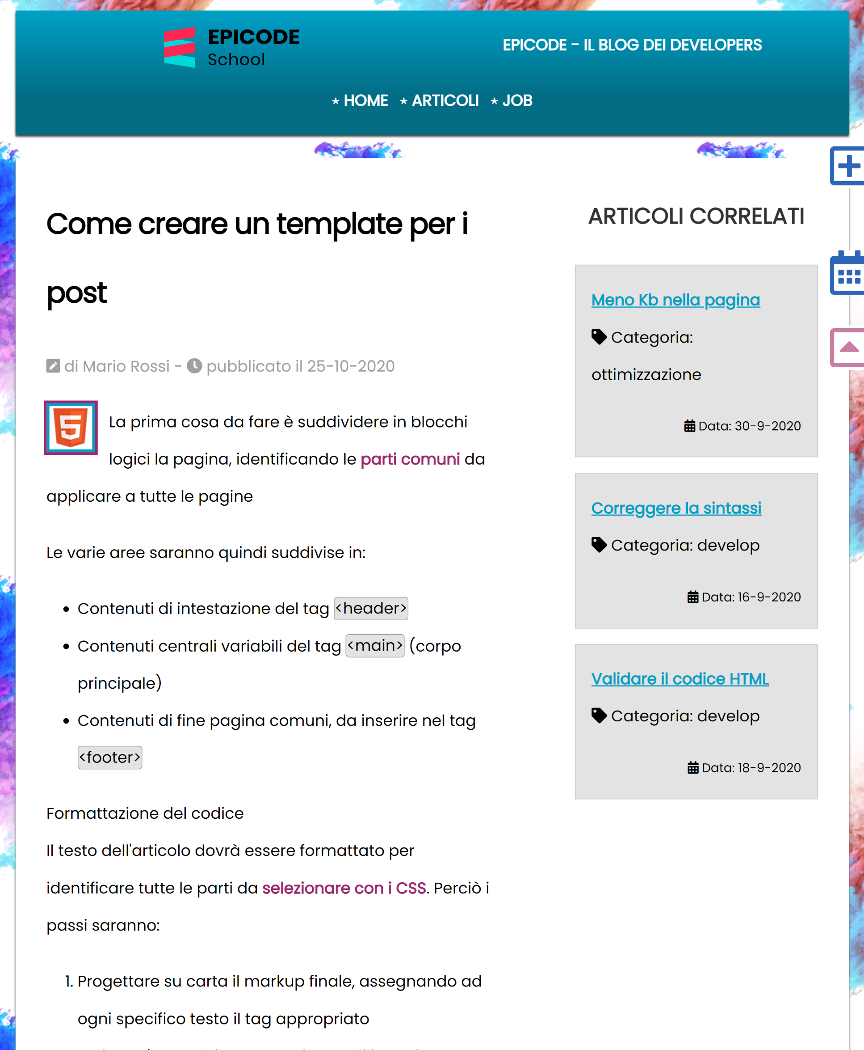
Esercizio Layout con Flex e Grid
1
3
2
Notes:
Ogni organizzazione è dotata di un sistema informativo, che organizza e gestisce le informazioni necessarie per perseguire gli scopi dell'organizzazione stessa.
Il SISTEMA INFORMATIVO è costituito dall'insieme delle informazioni utilizzate, prodotte e trasformate da un'azienda durante l'esecuzione dei processi aziendali, dalle modalità in cui esse sono gestite e dalle risorse sia umane sia tecnologiche coinvolte.
L'esistenza del sistema informativo è in parte indipendente dalla sua automatizzazione.
A sostegno di questa affermazione possiamo ricordare che i sistemi informativi esistono da molto prima dell'invenzione e della diffusione dei calcolatori elettronici; per esempio, gli archivi delle banche o dei servizi anagrafici
sono istituiti da vari secoli. Per indicare la porzione automatizzata del sistema informativo viene di solito utilizzato il termine sistema informatico. La diffusione capillare dell'informatica a quasi tutte le attività umane, che ha caratterizzato gli ultimi vent'anni, fa sì che gran parte dei sistemi informativi siano anche, in buona misura, sistemi informatici.

Slide 4
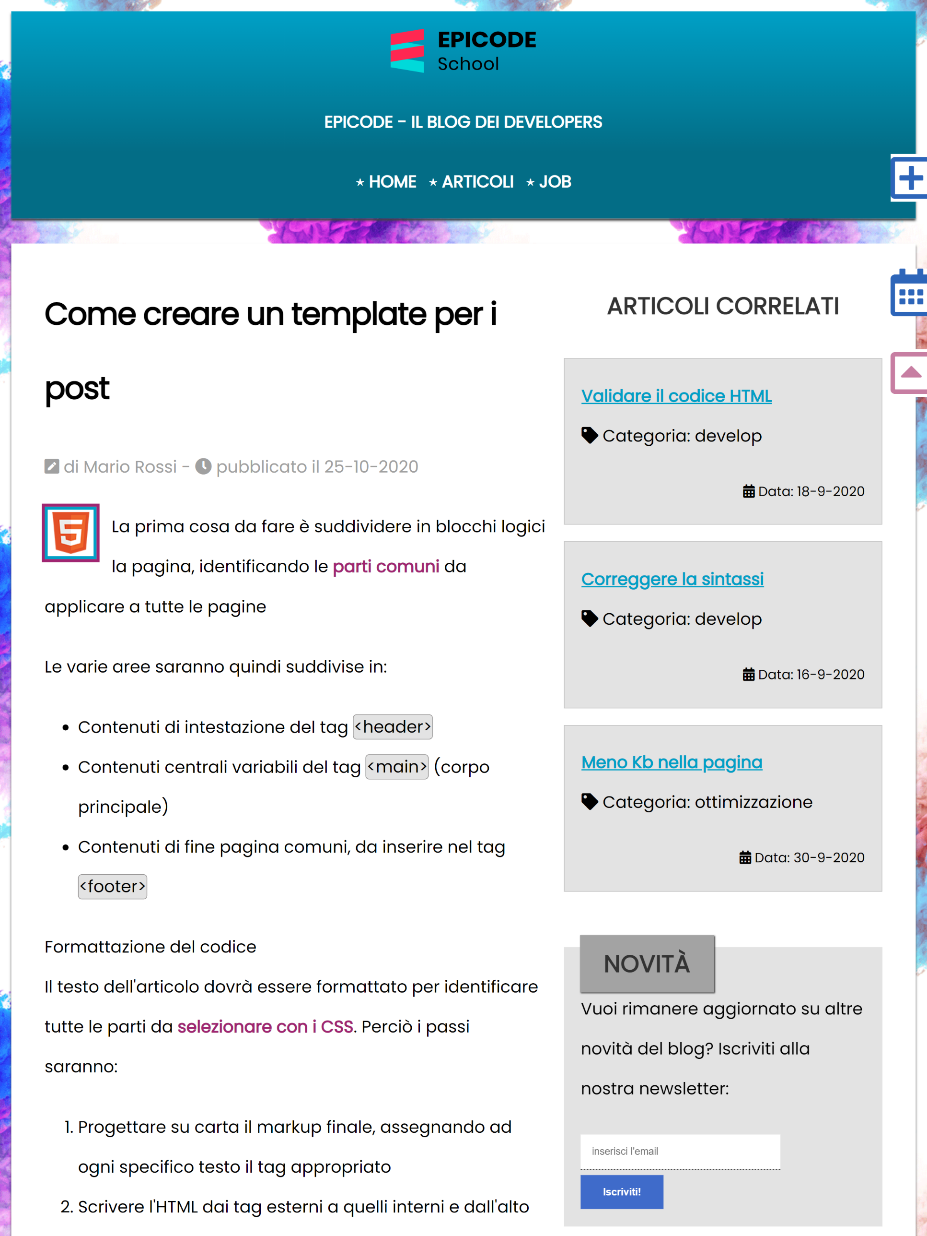
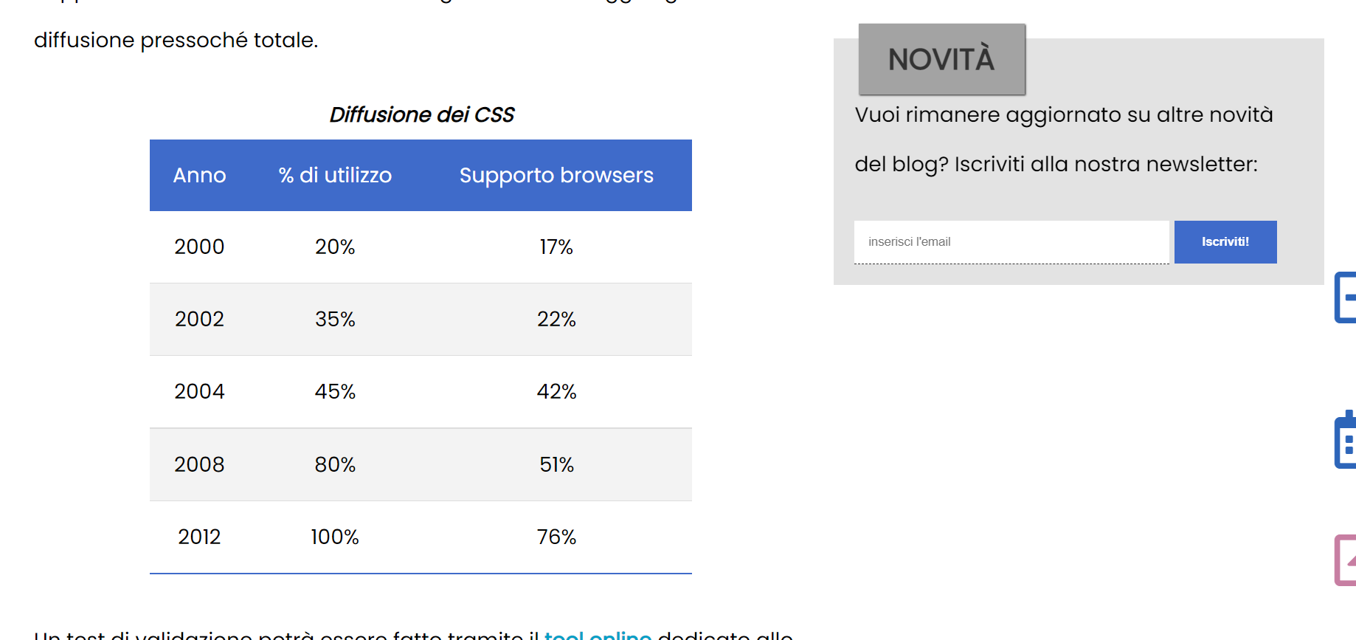
Esercizio Layout con Flex e Grid
2
1
Notes:
Ogni organizzazione è dotata di un sistema informativo, che organizza e gestisce le informazioni necessarie per perseguire gli scopi dell'organizzazione stessa.
Il SISTEMA INFORMATIVO è costituito dall'insieme delle informazioni utilizzate, prodotte e trasformate da un'azienda durante l'esecuzione dei processi aziendali, dalle modalità in cui esse sono gestite e dalle risorse sia umane sia tecnologiche coinvolte.
L'esistenza del sistema informativo è in parte indipendente dalla sua automatizzazione.
A sostegno di questa affermazione possiamo ricordare che i sistemi informativi esistono da molto prima dell'invenzione e della diffusione dei calcolatori elettronici; per esempio, gli archivi delle banche o dei servizi anagrafici
sono istituiti da vari secoli. Per indicare la porzione automatizzata del sistema informativo viene di solito utilizzato il termine sistema informatico. La diffusione capillare dell'informatica a quasi tutte le attività umane, che ha caratterizzato gli ultimi vent'anni, fa sì che gran parte dei sistemi informativi siano anche, in buona misura, sistemi informatici.

Slide 5


Grazie.
Epicode School
Via Baccio Baldini, 12
00146 - Roma
ammissioni@epicode.school

